Slide 1

Høstmøte Troms Skikrets Langrenn
Lørdag 20.november 2021
Bardufosstun

Slide 2

Høstmøte langrenn 20.november 2021
  SAKSLISTE
  Presentasjon av ny langrennskomité
  Sesongen 2021/22
    Terminliste
    Reiseplan
    Kvoter/uttakskriterier
    Kurs
  Konkurranseregler
  Info fra høstmøtet i NSF
  Eventuelt

Slide 3
Langrennskomiteen 2021-2023
Leder Rune Tøllefsen Medkila Skilag
Medlem Kenneth Daleng Salangen IF
Medlem Olaug Iren Fossbakk BOIF
Medlem Espen Farstad Burfjord IL
Ungdoms- Johannes Andberg Stenersen Kvaløysletta Skilag
repr.

Slide 4
Langrennskomiteen 2021-2023
Digitalt møte første mandag i mnd.
Fysisk møte 2 ganger i løpet av året
Saker kan sendes inn til troms@skiforbundet.no
Kom gjerne å prat med oss på skirenn ☺

Slide 5
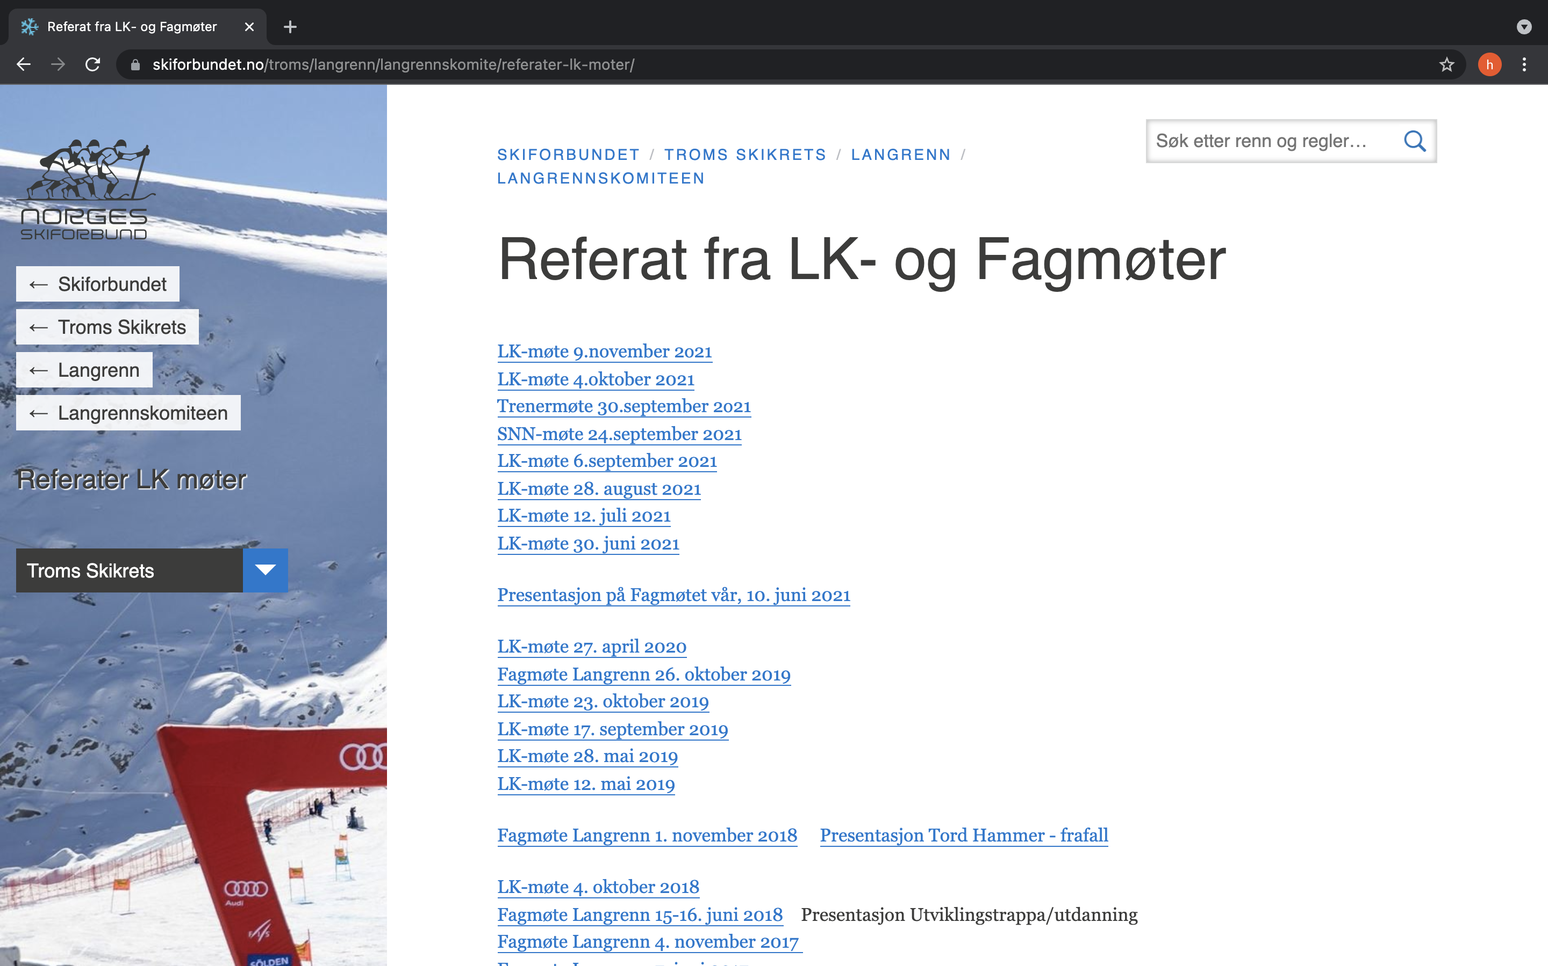
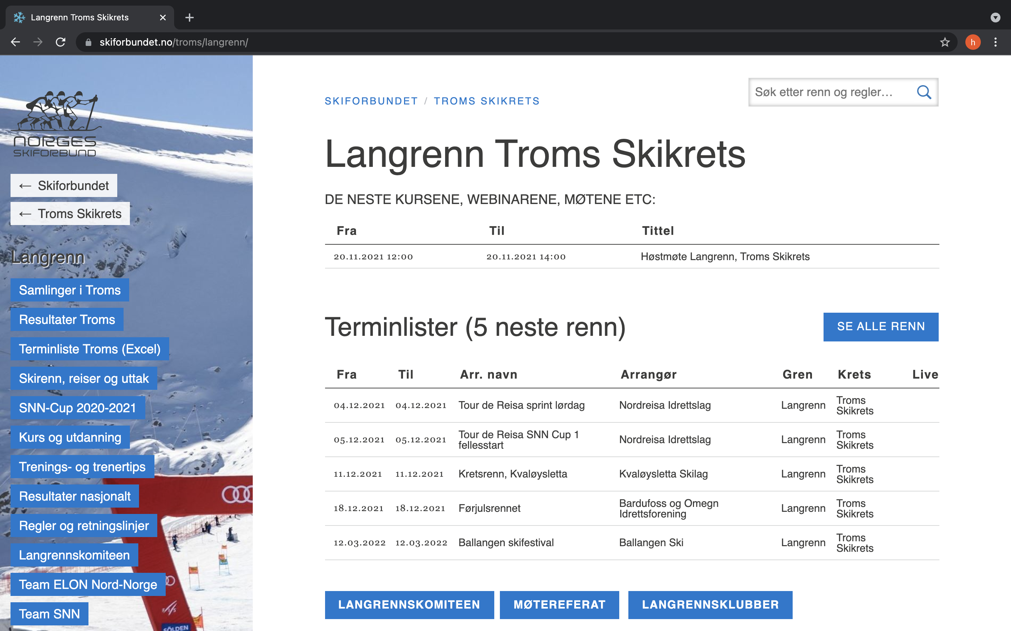
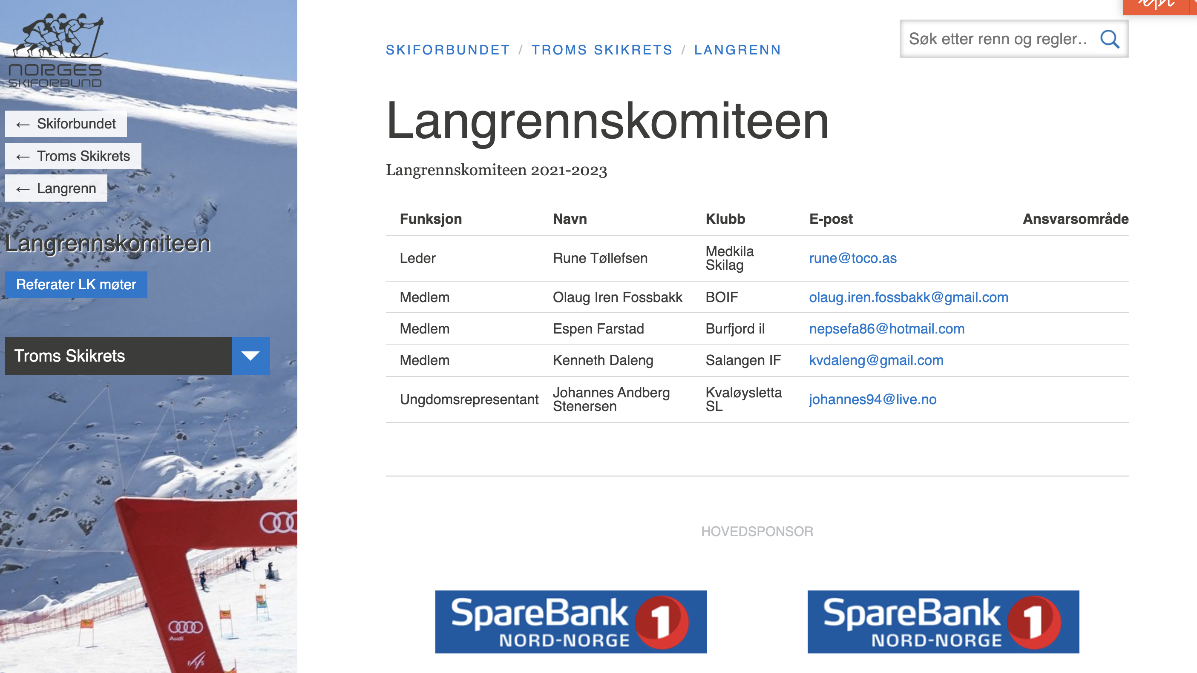
Langrennskomiteen 2021-2023
Møtereferater
Notes:
3 bilder over hverandre.

Slide 6
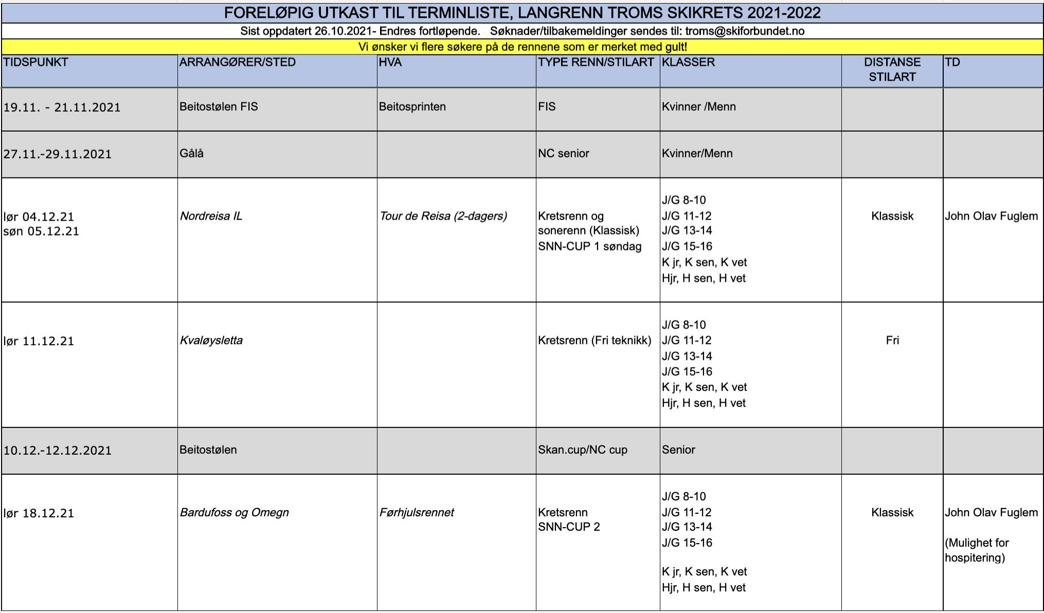
Terminliste 2021/2022
Notes:
Be arrangører til å legge inn i sportsadmin
Mangler arrangører på sonerenn
https://www.skiforbundet.no/troms/langrenn/skirenn/

Slide 7
TD på skirenn i kretsen
TD fysisk tilstede på kretsrenn og KM
LK er tilgjengelig TD for sonerenn
Digitale TD-kurs 23.november og 7.desember
Muligheter for TD-hospitering:
  Førjulsrennet (desember)
  KM Bardufoss
  Harstad 19-20.feb

Slide 8
Terminliste 2021/2022
SNN Cup
Klasse 13, 14, 15, 16 år og Junior
7 renn – 5 beste tellende
Premie til de 5 beste sammenlagt pr klasse
Gul ledertrøye til leder i hver klasse
Poengsystem (som World Cup): 100 - 80 - 60 - 50 - 45 -40- 36 - 32 -29 - 26 -24 - 22 -20 - 18 - 16 - 15 -14 - 13 osv.
Evt. avlysninger fører til strykning av arrangement i cupen og antall renn reduseres tilsvarende
Resultater legges ut fortløpende på kretsens nettside
SNN-henger med utstyr som skal fraktes fra renn til renn

Slide 9
Terminliste 2021/2022
SNN Cup
DATO | STED | STILART
5.desember | NORDREISA | Klassisk
18.desember | BARDUFOSS | Klassisk
8.-9.januar | TROMSØ | Fristil
22.januar | BARDUFOSS | Fristil
29.januar | PIONER | Fristil
19.-20. februar | HARSTAD | Klassisk
5. mars | NORDREISA | Sprint

Slide 10
Terminliste 2021/2022
Hovedpunkter Norges Skiforbund
15-16 år
  Hovedlandsrennet HOLMENKOLLEN 25.-27. feb.
  Ungdomsstafetten HOLMENKOLLEN 6. mars
Juniorer
  Equinor Norges Cup (1-2-3) VOSS 14.-16. jan
  Equinor Norges Cup, NM (4-5) NES 11.-13. feb.
  Equinor Norges Cup 17-18 (6-7-8) MERÅKER 11.-13. mars
  Equinor Norges Cup 19/20 (6-7-8) STEINKJER 11.-13. mars
  Equinor NC+NC Finale (9-10) LYGNA 6. - 9. april
  Seniorer
  Equinor Norges Cup (1-2-3) GÅLÅ 26.-28. nov.
  Equinor Norges Cup (4-5-6) BEITOSTØLEN 10.-12. des.
  Equinor Norges Cup (7,8,9) VIND 28.-30. jan
  Equinor Norges Cup (10-11-12) STEINKJER 11.-13.mars
  NM senior del I (13-14-15) HARSTAD 26.-29. mars
  NM senior del II (NC 16-17) LYGNA 6.-9. april

Slide 11
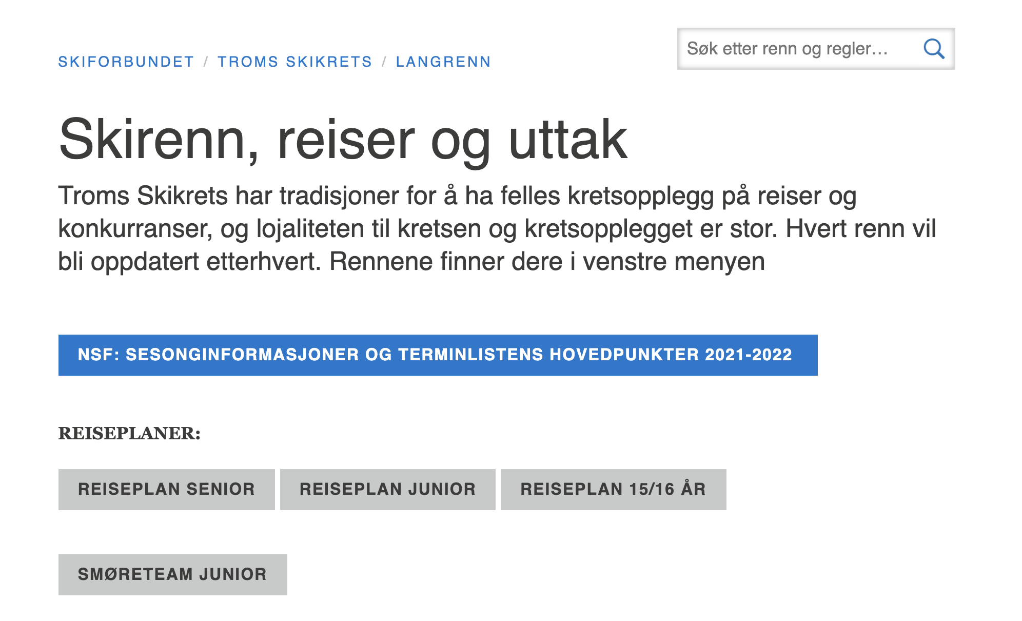
Reiseplaner
Alle løpere bestiller sine flybilletter
Kretsen bestiller flybilletter til ledere, dersom ikke annet er avtalt.
Det er opprettet egne sider til hvert renn

Slide 12
Uttakskriterier
JUNIOR
14-16/1 Voss
  Fri påmelding.
11-13/2 Nes – NM junior.
  Tropp på 40. Uttak tropp og stafett gjøres av LK/JR trenere/NTG/Nordreisa VGS. Uttak baserer seg på NC helg på Voss og resultater SNN-cup. Stafettuttak inkl. også NM resultat.
11-13/3 Meråker 17/18 år
  Tropp på 20. Uttak gjøres av LK/JR trenere/NTG/Nordreisa VGS. Uttak baserer seg på NC Voss, NM Nes og resultater SNN-cup.
11-13/3 Steinkjer 19/20 år
  Tropp på 20. Uttak gjøres av LK/JR trenere/NTG/Nordreisa VGS. Uttak baserer seg på NC Voss, NM Nes og resultater SNN-cup.

Slide 13
Uttakskriterier
15/16 år
25/2 – Hovedlandsrennet
  fri påmelding. Reisen har et stort sosialt fokus.
27/2 - Stafett Hovedlandsrennet
  Uttak LK/Trener 15-16. Grunnlag baseres på HLR og resultater SNN cup.
6/3 - Stafett Holmenkollen
  Uttak gjøres av LK/Trenere 15-16. Uttak baserer seg på HLR i år, KM Bardufoss og kretsrenn Harstad 19-20. feb.

Slide 14
KURS
TD-kurs
  Digitale kurs 23.november og 7.desember
Trener I
  14.-15.desember på Kvaløysletta, v/Per Elias Kalfoss
Grasrottrener
  27.november i Bardu
  Gratis kurs sponset av Norsk Tipping
  Dersom klubben ønsker å arrangere grasrottrenerkurs sendes en e-post til brit@skiforbundet.no eller troms@skiforbundet.no

Slide 15
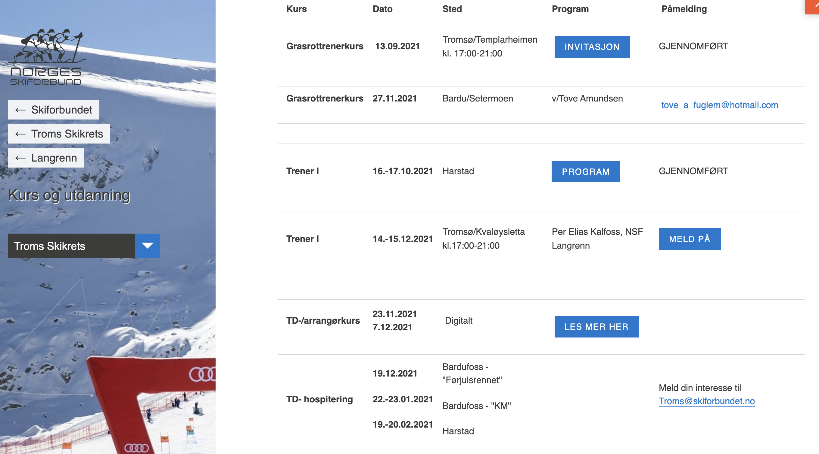
KURS

Slide 16
KONKURRANSEREGLER
UTSTYR
- Stavlengde – Klassisk 83% av kroppslengde – Friteknikk 100% av kroppslengde
TEKNIKK
- Klassiske soner
- Klassisk teknikk = diagonalgang, dobbelttak teknikker og fiskeben uten glifase!
- Singel eller dobbelskøyting er ikke lov.
- Svingteknikk - skøytetak kun for å endre retning – ikke fraspark i svinger
- Det er ikke lov å hoppe inn og ut av spor gjentakende ganger.
LØPERS ANSVAR
- I alle trenings og konkurransesituasjoner må løperen vise aktsomhet og ta hensyn til løypeforholdene, sikt og opphopning av løpere.
- I alle trenings og konkurransesituasjoner MÅ løperen følge fartsretningen.
- I renn med intervallstart må en løper som blir tatt igjen av andre, gi løype på første signal. Dette gjelder ved klassisk teknikk, selv med to spor.
- Ved fri teknikk må løperen gi løype selv om løperens egne bevegelser blir innskrenket.
- Under sekundering har funksjonærer, trenere og andre ikke lov til å løpe mer enn 30 meter ved siden av løperen.
SKILISENS
- Alle som deltar i skirenn og har fylt 13 år må ha skilisens.
- Alle som hadde lisens forrige sesong skal ha mottatt lisenskrav i Minidrett. Lisensansvarlig i klubben løser lisens i Sportsadmin til de som fyller 13 i år og andre nye løpere. Grunnlisens eller Utvidet lisens (hhv kr 310 og 800).
- Løpere fra 17 år som skal få FIS-renn trenger FIS-lisens.

Slide 17
KONKURRANSEREGLER
STARTKONTINGENTSATSER
Følgende satser gjelder for sesongen 20/21:
Barn og ungdom: kr 130,- pr renn - Junior: kr 150 pr renn - Senior: kr 170 pr renn (200 kr ved distanser over 31km)
Turrenn: Turrennarrangører kan fastsette startkontingenten selv.
Startkontingent ved etteranmeldelse:
Ved etteranmeldelse kan arrangøren innkreve dobbel startkontingent (minus deltakeravgiftsdelen). Denne regel gjelder ikke barn 12 år og yngre. (Rennregl. pkt 214.2.5 og 313.3.3)
KULDEGRENSER
For barn og ungdom: minus 15 grader
For junior og senior: minus 18 grader
For distanse over 30km: minus 15 grader
Reglene gjelder under gunstigst mulige værforhold
REKLAMEREGLER
På hodeplagg: ett sponsormerke på max. 50 cm2. Det må også være klubbmerke eller flagg i fronten av lua.
Over hvert øre: lueprodusentenes merke, max 15 cm2
På drakt: inntil 400 cm2 reklamemerker. Max 100 cm2 per merke.
(fullstendige regler i Rennregl. pkt 207)

Slide 18
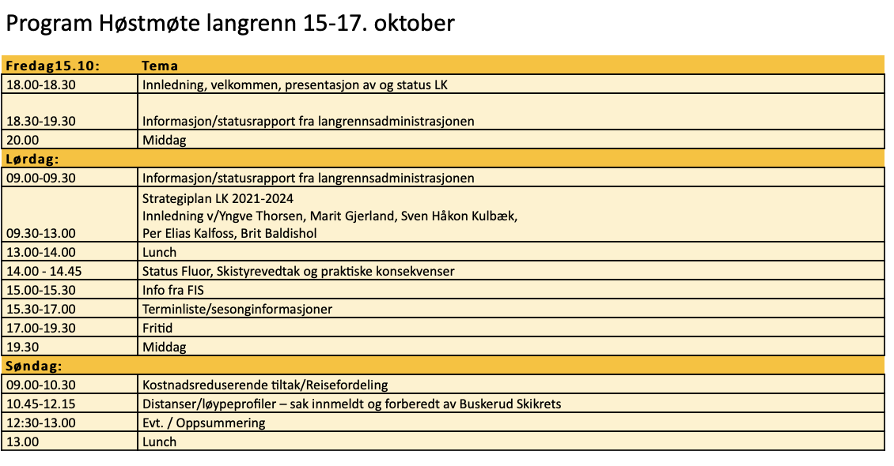
Informasjon fra høstmøtet NSF
Notes:
Sesonginformasjon 21/22
FIS-kode
Fluor
Hvor man finner dokumentene → På nettside
Dersom tid: «Utvikling og utdanning»

Slide 19
Høstmøte NSF Langrenn 2021
Hovedside:
https://www.skiforbundet.no/langrenn/langrennskomiteen/motedokumenter/hostmote-2021/
Sesonginformasjoner:
https://www.skiforbundet.no/langrenn/skirenn/terminlisten-og-hovedpunkter/
Utvikling, utdanning og para: https://www.skiforbundet.no/globalassets/04-gren---medier/langrenn/dokumenter/02-var--og-hostmoter/2021-host/vedlegg/informasjon-utdanning-utvikling-para.pdf

Slide 20
Eventuelt
Spørsmål?

Slide 21
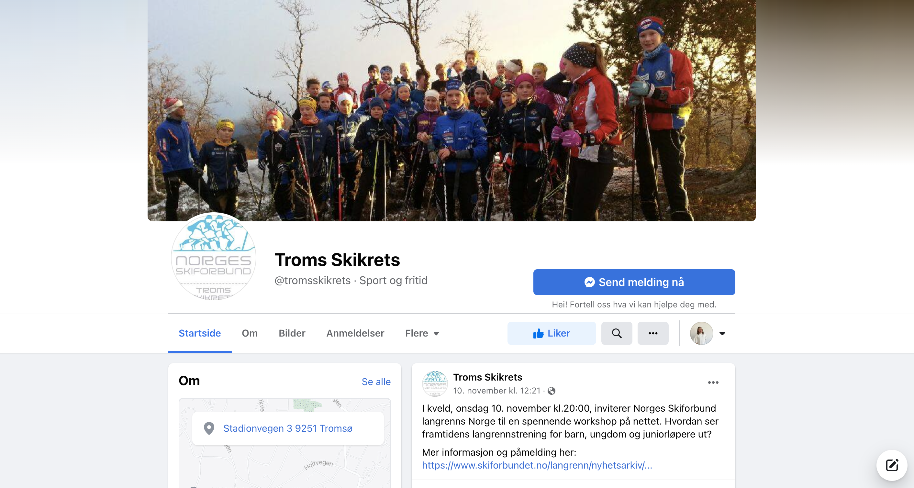
FØLG KRETSEN PÅ FACEBOOK https://www.facebook.com/tromsskikrets

Slide 22
TAKK FOR OPPMØTE ☺
Lykke til i vinter!

